Slide 1
Smart Materials
Un’introduzione
Prof. Francesca Nanni
Dipartimento Ingegneria dell’Impresa Università Roma Tor Vergata

Slide 2
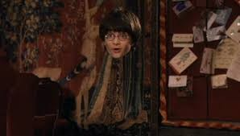
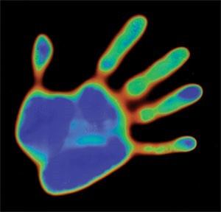
Smart Materials
Materiali che rispondono a stimoli o modifiche dell’ambiente esterno attivando proprie funzionalità
Stimoli:
Temperatura
pH
corrente elettrica
campo magnetico
stimoli luminosi
stimoli meccanici

Slide 3
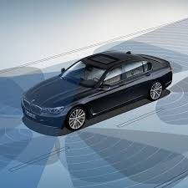
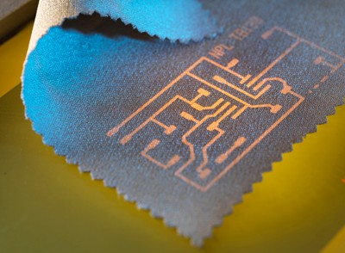
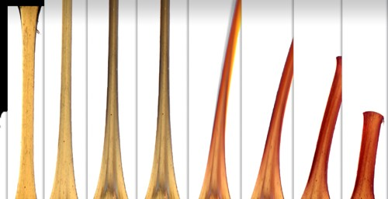
Smart materials & components
Realizzazione di componenti intelligenti, in genere ottenuti impiegando smart materials e/o sensori esterni
Sistemi di acquisizione dati (es. fibre ottiche): raccogliere I dati del monitoraggio
sistemi di trasmissione dati: inviare i dati acquisiti al sistema di controllo centr.
Sistema di controllo: sistema che riceve I dati, li analizza e applica le
TITOLO
saljsajlksajjsa mbsmnabsmnbsa xoiufoiuuwe dkhkdsfhkfsdh jf
fljdsjlkdsjlkjds dsklòkòldk
sajskjlksajlksjakl sakjklsjlkjsaljsaljsal kjsa,an,NA
eventuali contromisure
data instructions: trasmettere le
Industria 4.0: prodotti fisici o servizi?
decisioni e le relative istruzioni ai diversi membri del componente

Slide 4
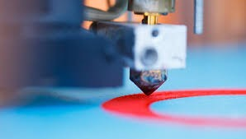
Smart materials
Smart materials
Piezo- elettrici
Elettro/ magnetostrit tivi
Fluidi reologici
Shape memory
Biomi- metici
Auto- diagnosticanti
Cromogenici
Foto- cromici
Termocromici
Elettrocromici
ADDITIVE LAYER MANUFACTURING

Slide 5
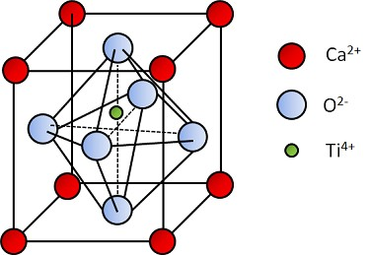
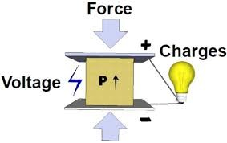
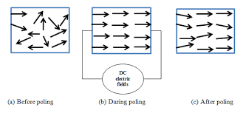
Piezoelettrici
 | Materiali in grado di modificarsi meccanicamente sotto stimolo elettrico |  |  | Materiali ceramici a legame ionico, che alloggiano cationi ed anioni in unità ripetitive (celle) del cristallo non simmetriche; l’applicazione di uno sforzo genera un movimento di ioni che genera un
 |  |  |  | dipolo elettrico (polarizzazione)
eceversa
Il grado e il tipo di polarizzazione (negativa o positiva) dipende dall’entità dello stress e dal tipo di sforzo meccanico (trazione o compressione).
I dipoli formano domini, ovvero regioni dove dipoli vicini hanno Un medesimo allineamento.
I domini sono orientati causalmente e il materiale nel suo complesso non risulta polarizzato e quindi non offre effetto piezoelettrico.
L’applicazione di un forte campo elettrico in DC orienta i domini (poling) che rimangono in questa configurazione anche dopo la rimozione del
campo: il materiale è diventato un piezoelettrico e tale rimane finché un campo elettrico opposto viene applicato, ovvero il materiale viene riscaldato al di sopra della Temperatura di Curie (Tc).

Slide 6
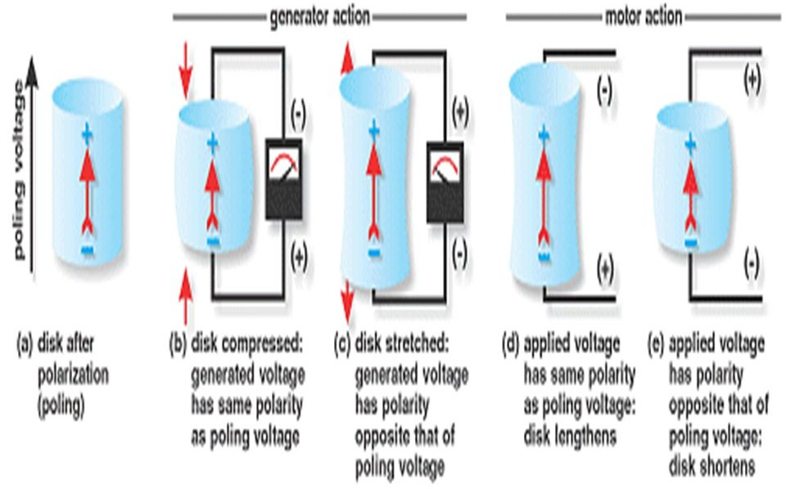
Piezoelettrici

Slide 7
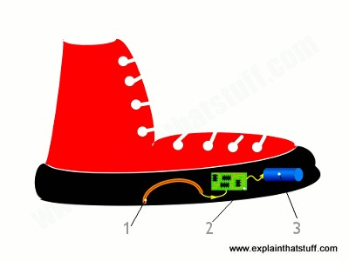
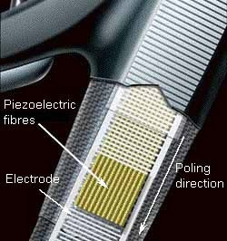
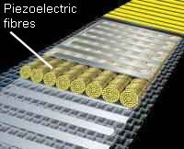
Piezoelettrici
Trasduttori piezoelettrici: A è un device che converte piccolo energie (luce, suono, pressione meccanica) in segnali elettrici e viceversa
Smorzamento di vibrazioni: Meccanismo attivo di smorzamento degli effetti negativi delle vibrazioni da shock agenti sugli atleti come conseguenza degli impatti pallina/racchetta.
Energy harvesting: A è un device che converte piccole energie (luce, suono, pressione meccanica, in segnali elettrici e viceversa)
Realizzazione fibre piezoelettriche
Inserimento nel telaio della racchetta delle fibre e del sistema elettronico
Il sistema piezoelettrico converte la pressione in segnale elettrico che, elaborato, genera una
controreazione in opposizione di fase con le vibrazioni
Applicazioni
Automotive: sensori Air bag e aria, allarmi,, atomizz. del carburante, porte senza chiavi, ecc.
Computer: drivers, inkjet printers.
-Consumer: accendini, umidificatori, strumenti
http:// classroom.materials.ac.uk/ casePiez.php Universitu of Liverpool - article based on a case study developed under the supervision of Dr. Irene Turner of the University of Bath.
musicali, speakers, telefoni, ecc.
- Dispositivi medici: sistemi monitoraggio pazienti, diagnostica per immagini ad utrasuoni, ecc.
-Militare: sistemi di guidaautonoma,hydrophones, sonar.

Slide 8
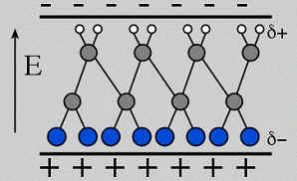
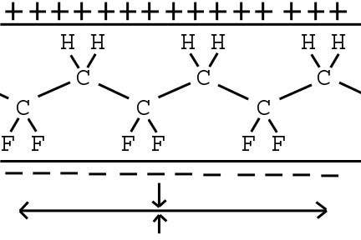
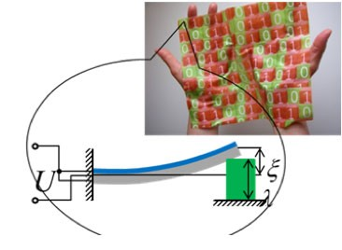
Piezoelettrici polimerici
Fase beta del PVDF, la piezoelettricità deriva dalla presenza di atomi molto elettropositivi (idrogeno) ed atomi molto elettronegativi (fluoro)
http://www.physics.montana.edu/eam/polymers/piezopoly.html
New polymer-piezoelectric hybrid creates potential for 'materials that compute'
L’accoppiamento di gel polimerici auto-oscillanti e di piezoelettrici polimeri getta le basi per la realizzazione di materiali in grado di condurre calcoli autonomamente.
Accoppiamento di gel con piezoelettrici polimerici
Il gel inizia ad oscillare in seguito a rigonfiamenti e contrazioni e provoca la deformazione del fil piezoelettrico accoppiato che genera a sua volta una tensione
Se si accoppia una seconda unità, la tensione generata dalla prima
andrà ad agire sul film piezoelettrico della seconda unità che agisce sul gel modificandone le oscillazioni
Il funzionamento a “dente di sega” del sistema permette la comunicazione e lo scambio di informazioni nel sistema
Journal Scientific Reports. University of Pittsburgh, www.nanowerk.com/nanotechnology-news/ newsid=40572.php

Slide 9
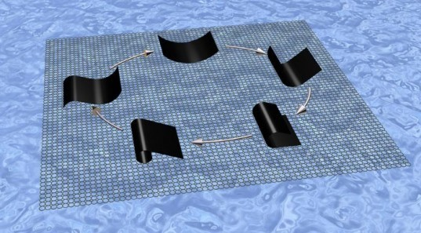
Piezoelettrici polimerici
Energy harvesting from the environment to avoid battery use
Sono in fase di sviluppo (MIT) materiali in grado di generare energia dal contatto col vapor d’acqua.
Il sistema prevede l’accoppiamento di polipirrolo (polimero rigido, elettricamente conduttore), associato ad un gel (polyol-borato) e un film di polimero piezoelettrico.
Il gel assorbendo il vapor d’acqua rigonfia. Il polimero accoppiato è in grado di ampliare la deformazione e la forza associata al rigonfiamento. Il piezoelettrico converte il segnale meccanico in e
nanowatts).
Inserendo questi device nei tessuti si possono creare capi d’abbigliamen sportivo che, con il sudore,
possono alimentare autonomament
sensori per il monitoriaggio cardiac
https://inhabitat.com/mit-develops-polymer-film-that-harvests- energy-from-water-vapor/
lettrico mettendo a disposizione energia (5-6
to
e o

Slide 10
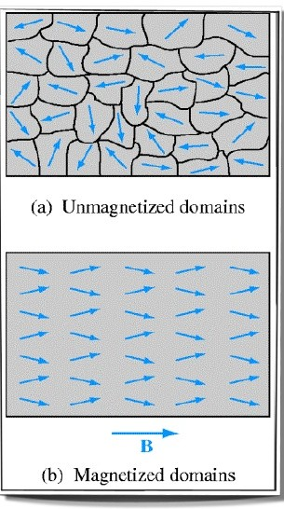
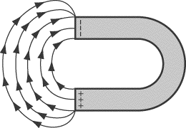
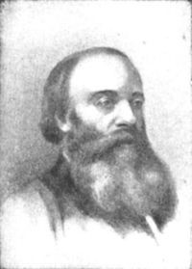
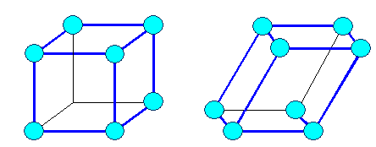
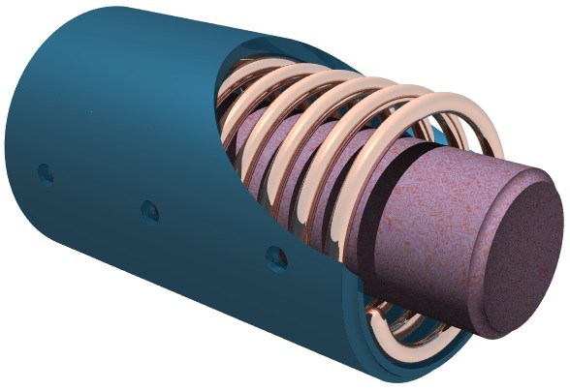
Elettro/magnetostrittivi
La magnetostrizione è una proprietà dei materiali ferromagnetici grazie alla quale questi possono modificare la propria forma se sottoposti ad un campo magnetico.
L’effetto inverso, ovvero la modifica della suscettività magnetica in seguito ad uno sforzo meccanico, si chiama effetto Villari.
L’azione dei campi
magnetici
induce
allineamento dei domini con conseguente
allungamento e restrizione del materiale.
James Prescott Joule,
(1818–1889)
Scopri la magnetostrizione
Attuatore magnetostrittivo: al centro il materiale magnetostrittivo, intorno il coil per la magnetizzazione.
I magnetostrittivi sono caratterizzati da
grande velocità di reazione e precisione dei movimenti.
M.Rotter „Magnetostriction“ Course Lorena

Slide 11
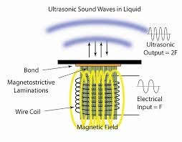
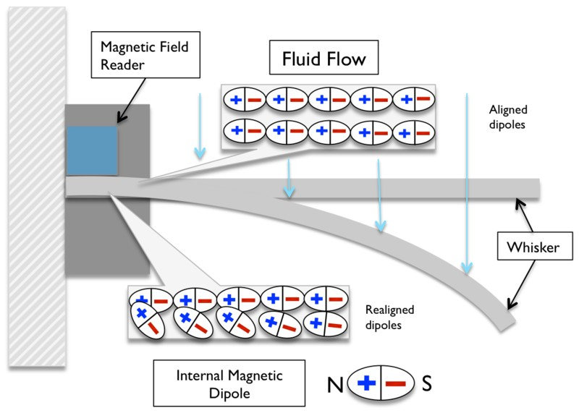
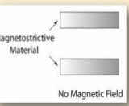
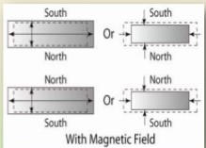
Elettro/magnetostrittivi
Applicazioni principali sono:
sistemi per la cancellazione di rumore e
vibrazioni, sonar, sistemi per dosaggio di carburante, applicazioni medicali in campo dentistico, industria dei metalli
(casting)
Elementi puri:
Ferro, Cobalto e Nickel sono i principali materiali magnetici. Il Co presenta la maggiore magnetostrizione tra gli elementi puri.
Leghe:
Terfenol-D (terbio, ferro, Disprosio, eccellenti prestazioni), Metglas (Fe₈₁ Si_{3.5}B_{13.5}C₂), CoO Fe₂O₃ priva di terre rare
Schema di Julia Downing

Slide 12
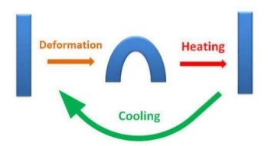
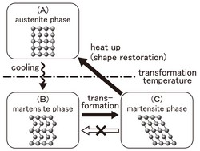
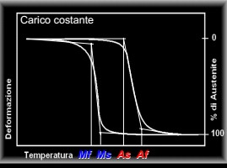
Shape memory
Shape memory effect (SME) è un fenomeno per il quale un materiale può recuperare la propria dimensione e forma originarie se riscaldato al di sopra di una temperatura caratteristica. I materiali più comuni sono le leghe NiTi (Nickel Titanium), CuZnAl, and CuAlNi.
Se deformato plasticamente a bassa temperatura ( fase martensitica), il materiale è in grado di tornare alla forma iniziale se riportato ad alta temperatura (fase austenitica).
Il comportamento shape memory è possibile grazie alla trasformaz. martensitica che avviene senza diffusione atomica, che invece varierebbe la composizione locale del materiale.
Non tutti i metalli mostrano
queste proprietà.

Slide 13
Shape memory
Funzionamento ad una via
Recupero della forma solo scaldando ad alta temperatura
Il materiale memorizza la forma solo ad alta temperatura, poi viene deformato a bassa temperatura, quindi se riscaldato sopra la temperatura di transizione recupera la forma originale che mantiene anche dopo raffreddato, finché non viene nuovamente deformato.
Fase martensitica → fase austenitica (riscaldamento)
Funzionamento a due vie
Recupero della forma sia scaldando che raffreddando
Il materiale ricorda 2 forme diverse: quella a bassa e quella ad alta temperatura. Il materiale mostra l’effetto shape memory sia durante il riscaldamento che il raffreddamento. Questo è possibile perché il materiale è sottoposto varie volte alla procedura e subisce un “training”.
Fase martensitica → fase austenitica
←
(riscaldamento) (raffreddamento)

Slide 14
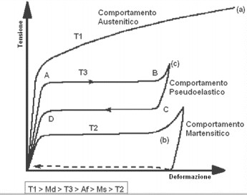
Shape memory: superelasticità
Superelasticità
Capacità di recuperare grandi deformazioni (anche 15%)
in un determinato intervallo di temperature.
La martensite al raggiungimento di un certo carico ha una leggera trasformazione microstrutturale (da twinned a detwinned) consentendo un’ampia deformazione.
Se si rilascia il carico prima del raggiungimento di un certo carico, la martensite si ritrasforma in austenite e il materiale recupera la forma iniziale sviluppando un’isteresi.

Slide 15
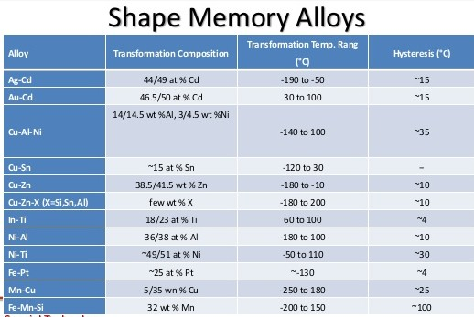
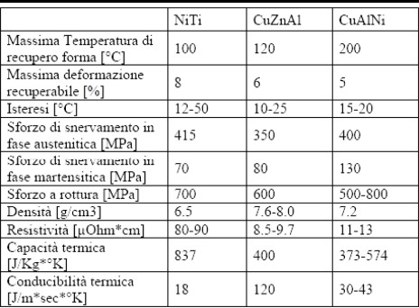
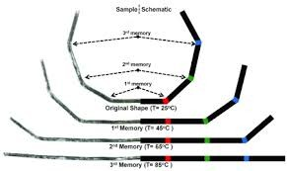
Shape memory: applicazioni

Slide 16
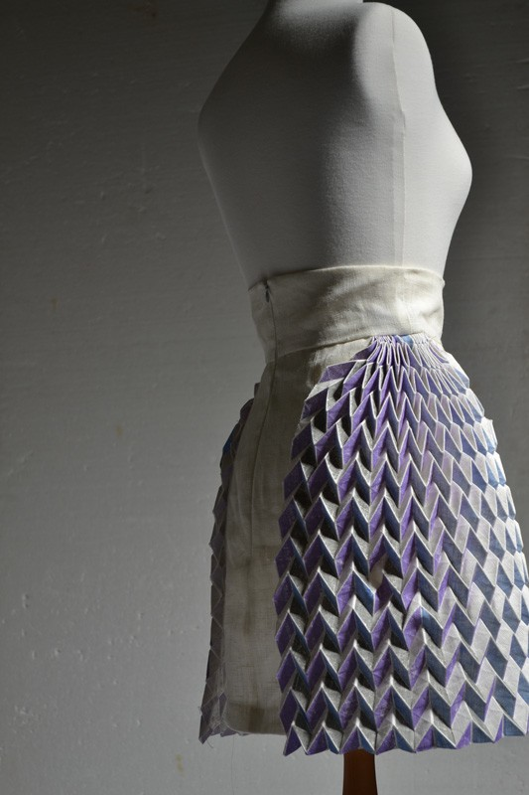
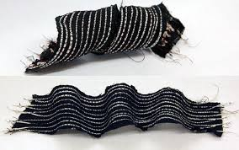
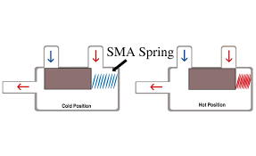
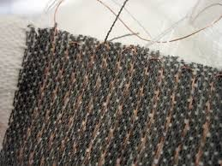
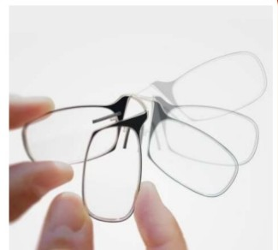
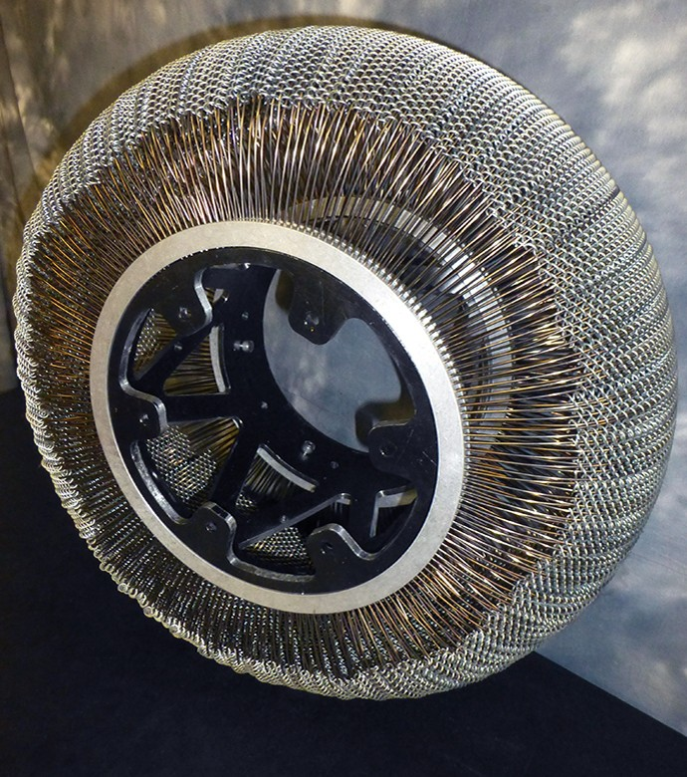
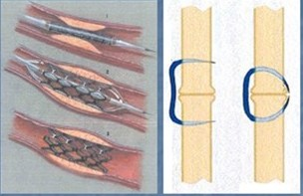
Shape memory: applicazioni
Principali applicazioni
Apparecchi per ortodonzia Molle
Sistemi di attuazione
Dispositivi medici (stent) Biancheria intima
Antenne per telefoni cellulari
https://technology.nasa.gov/patent/LEW-TOPS-99

Slide 17
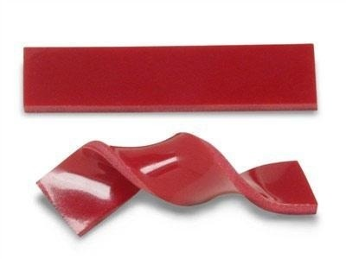
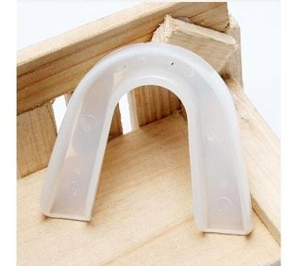
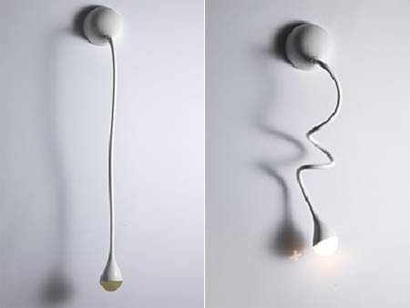
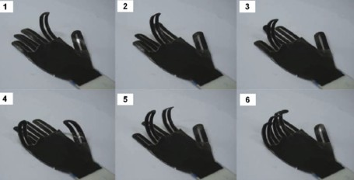
Polymeric shape memory materials
Conosciuti come SMPs, ritornano alla forma iniziale se sottoposti a stimolo esterno che può essere la temperatura, ma anche altri stimoli: la luce, l’applicazione di un campo magnetico o elettrico, ecc.
Gli SMPs con transizione termica possono avere deformaz. molto maggiori rispetto
alle leghe metalliche
Per incrementare le prestazioni strutturali ma soprattutto funzionali degli SMPs, vi sono moltissimi esempi in letteratura di shape memory nanocomposited, SMCs, per le più svariate applicazioni

Slide 18
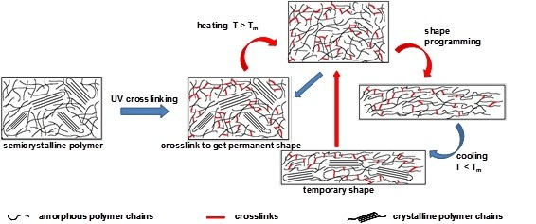
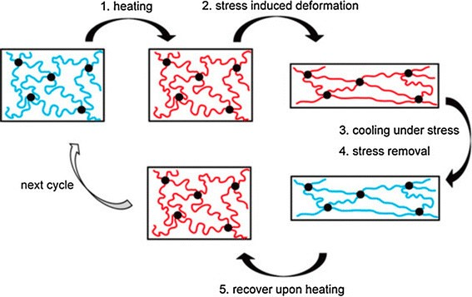
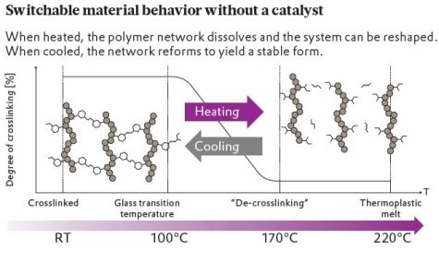
Polymeric shape memory materials
Copolimeri di PCL in grado di dare reazioni di crosslink
Se il comportamento SM è a carico della fase amorfa allora Tcritica =Tg, se semicristallino Tcritica=Tm
e mostrare anche comportamento SM
Garle, A., Kong, S., Budhlall, B. (2010) Design and Synthesis of a novel biodegradable polymer for biomedical applications. Polymer Preprints, 51(2), 55
Materiali a comportamento reversibile che sono in grado di avere un crosslinking reversibile con la temperatura. Sviluppati da Evonik insieme all’Università di Karlsruhe, sfrutta una reazione Diels-Alder che funziona da switch termico.
Riciclabilità delle termoindurenti e relativi compositi
https://www.compositesworld.com/

Slide 19
Grazie per l’attenzione!

